Slide 1





PHÒNG GIÁO DỤC ĐÀO TẠO GIA LÂM
TRƯỜNG MẦM NON HOA SỮA
Bài giảng
Giáo án: Khám phá khoa học
Đề tài: Bé lớn lên như thế nào?
Đối tượng : 4-5 tuổi
Notes:
1

Slide 2
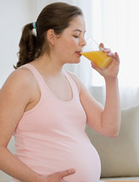
Bé trong bụng mẹ

Slide 3
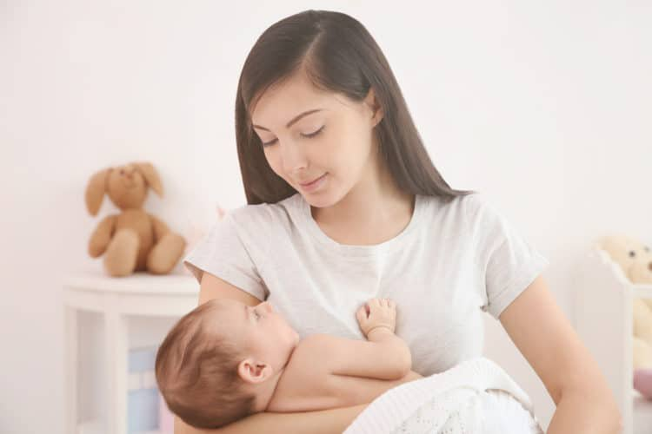
Bé sinh được sinh ra

Slide 4
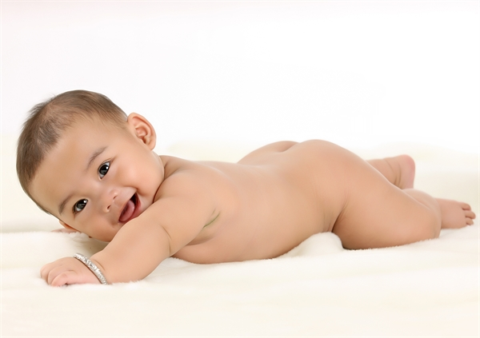
Bé biết lẫy

Slide 5
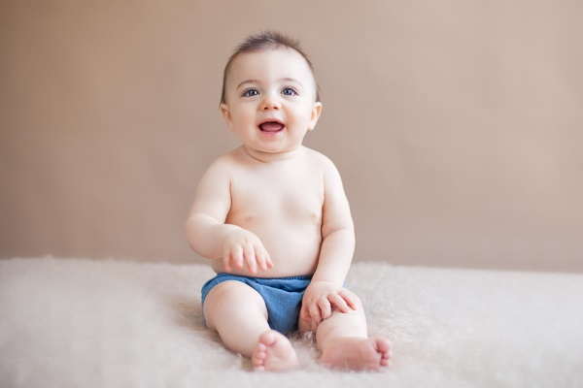
Bé biết ngồi

Slide 6
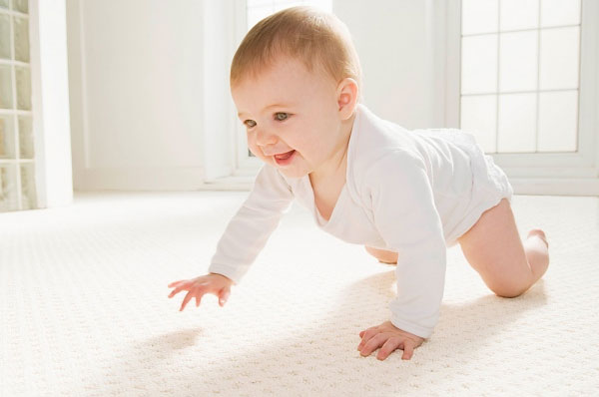
Bé biết bò

Slide 7
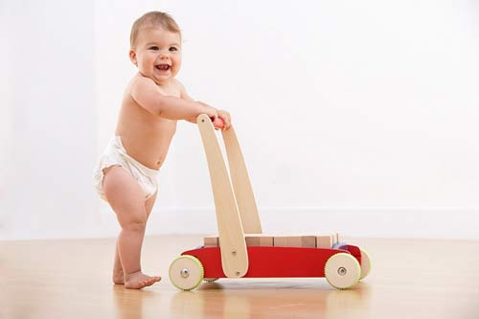
Bé biết đứng

Slide 8
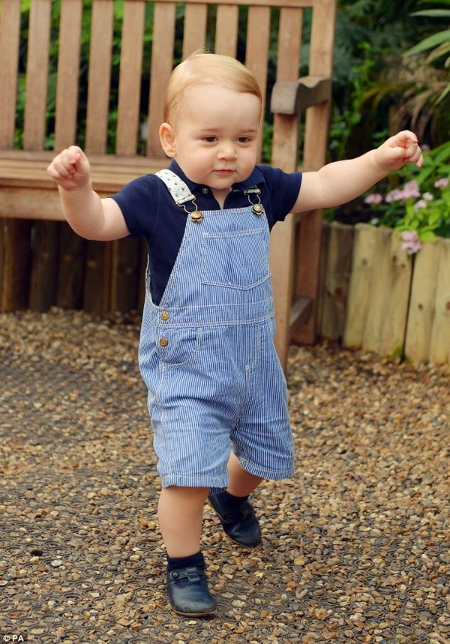
Bé
biết
đi

Slide 9
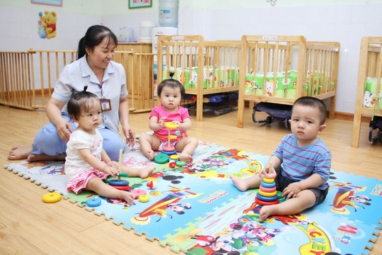
Em bÐ ngåi xe
Bé đi lớp

Slide 10


Các giai đoạn phát triển của bé
Bé trong bụng mẹ
Bé được sinh ra
Bé biết lẫy
Bé biết ngồi
Bé đi lớp
Bé biết đi
Bé biết đứng
Bé biết bò

Slide 11
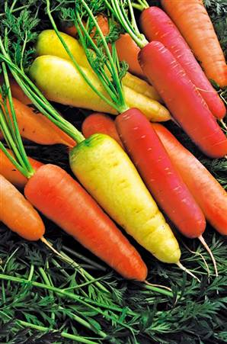
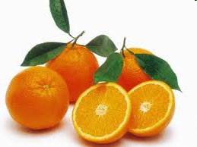
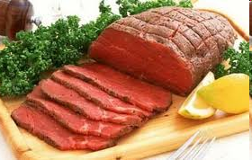
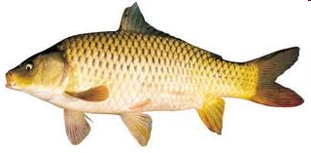
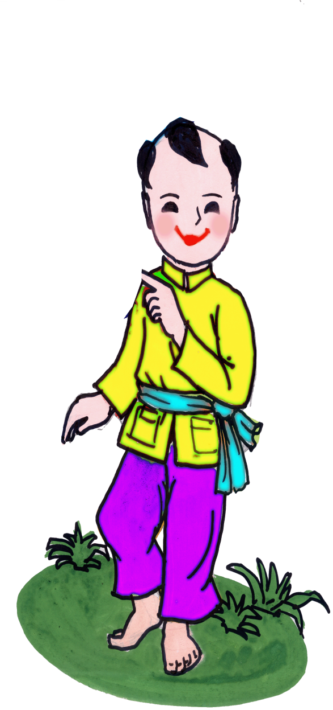
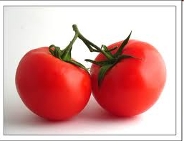
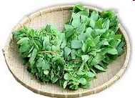
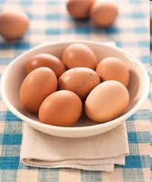

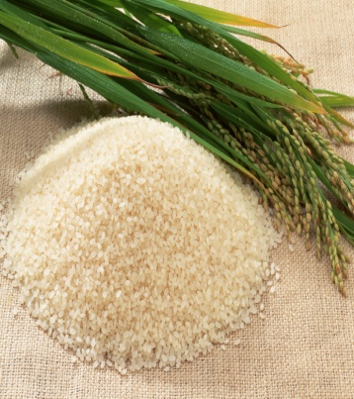
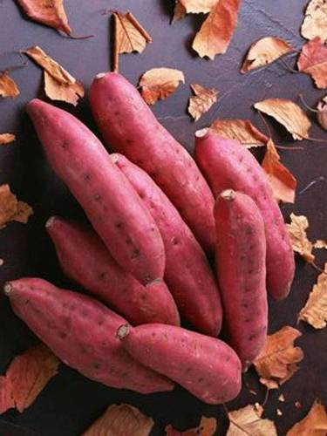
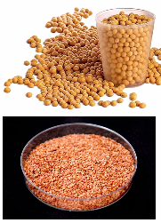

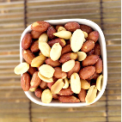
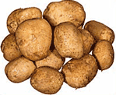

cam
lạc

Slide 12
Nhãm chÊt ®¹m

Slide 13
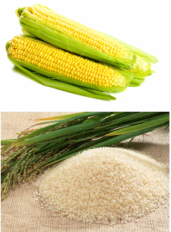
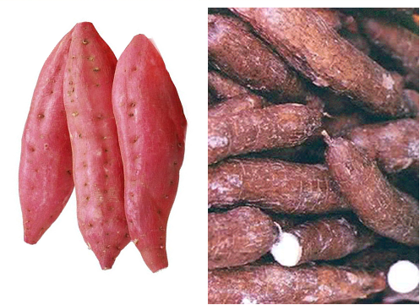
Nhãm chÊt bét ®­êng

Slide 14
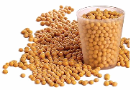
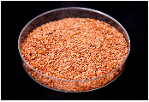
Nhãm chÊt bÐo
lạc
đậu tương
dầu
vừng

Slide 15
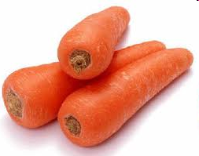
Nhãm chÊt vitamin

Slide 16
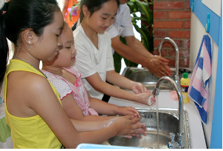
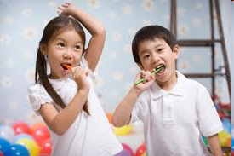
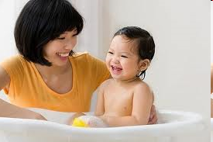

Slide 17
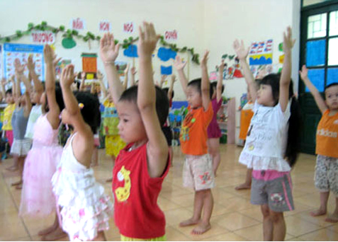
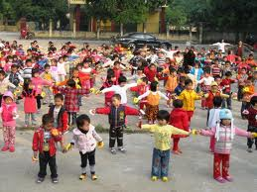
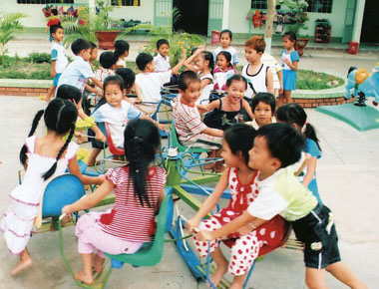
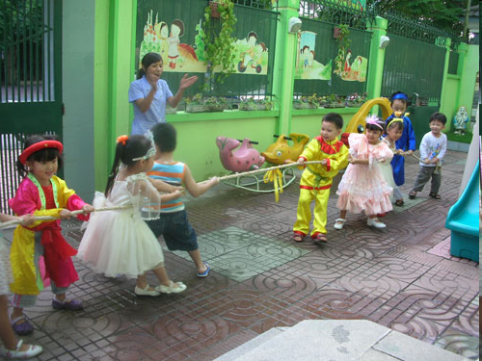

Slide 18
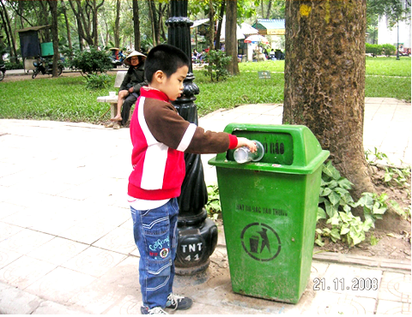
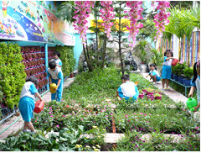

Slide 19
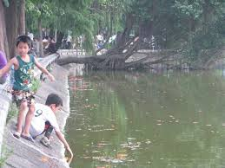
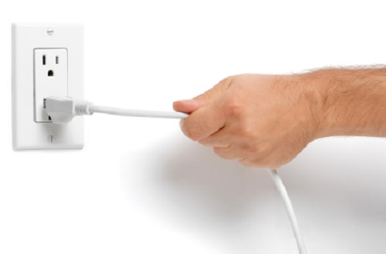
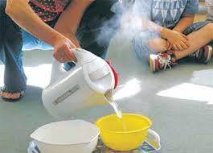
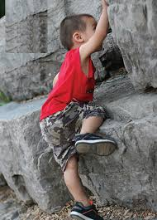
Bé không đến gần nơi nguyhiểm

Slide 20
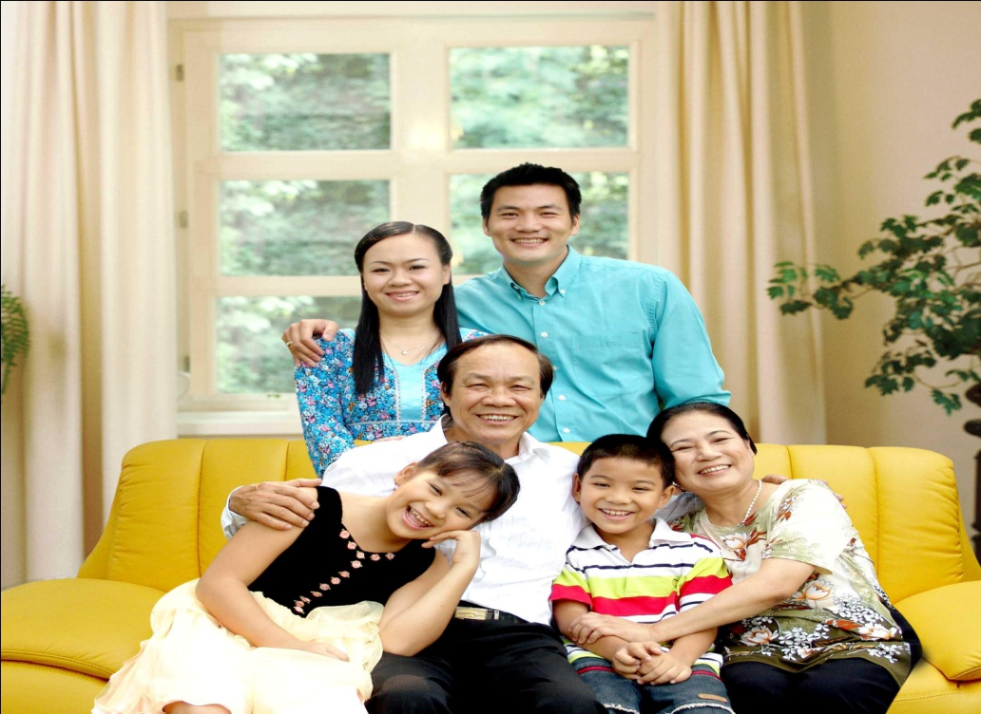
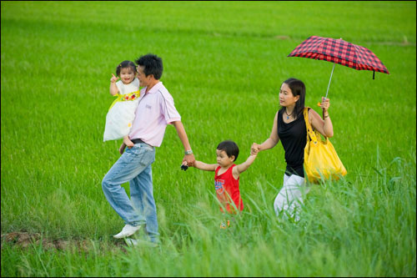
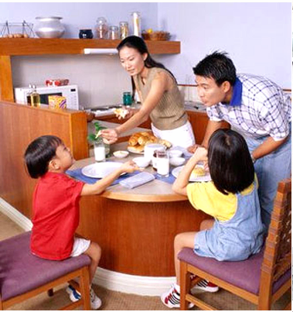
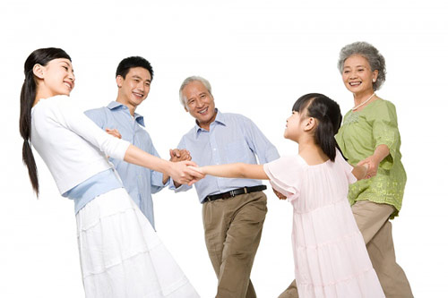

Slide 21




Trò chơi
Cùng nhau đua tài

Slide 22
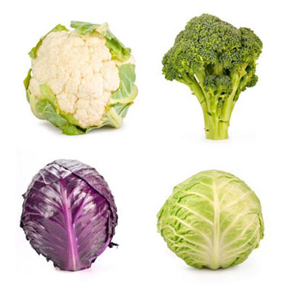
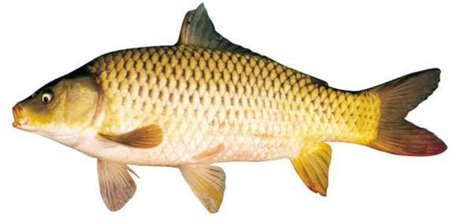
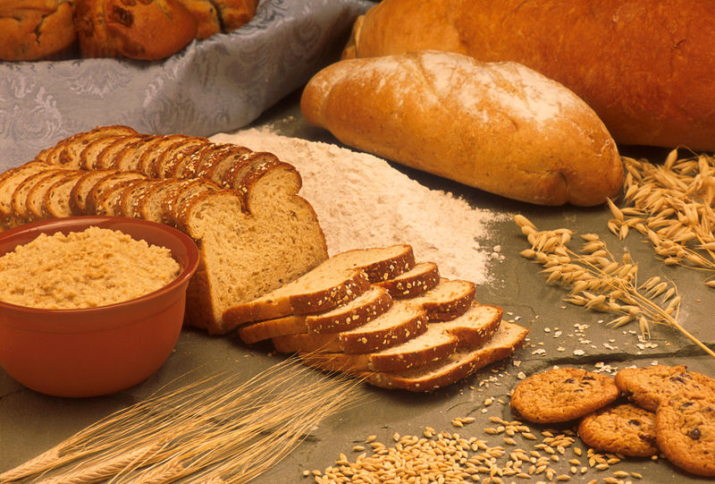
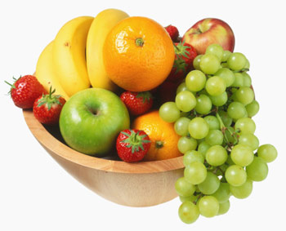
Hãy tìm thực phẩm giàu chất đạm đưa vào ô vuông

Slide 23
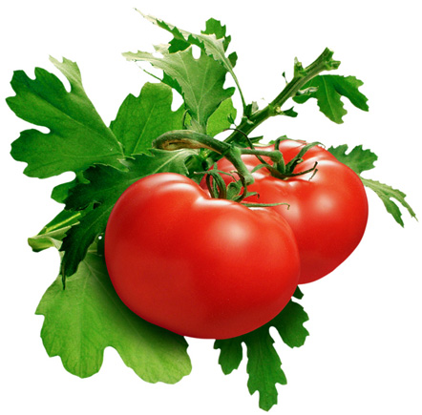
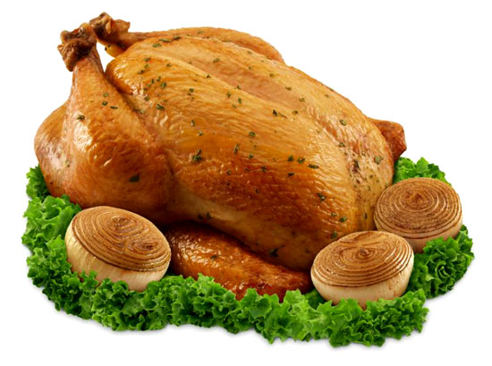
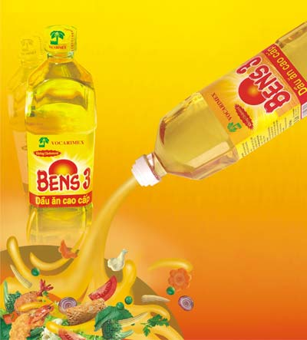

Hãy tìm thực phẩm giàu chất béo
đưa vào hình tròn

Slide 24




Hãy tìm thực phẩm giàu Vitamin & chất khoáng đưa vào hình chữ nhật

Slide 25




Hãy tìm thực phẩm giàu chất bột đường đưa vào hình tam giác

Slide 26
Trß ch¬i
Bé khỏe bé khéo

